Slide 1
Cours 3
Les règles régissant la profession d’infirmière-auxiliaire
Les champs de pratique
L’ordre professionnel
Code de déontologie

Slide 2
Les règles régissant la profession d’infirmière auxiliaire cemeq p.39
L’éthique et la déontologie
Critères pour constituer un ordre professionnel (cemeq p.40-41)

Slide 3
Champ de pratique et activités réservées
C’est le code des professions qui détermine le champ de pratique des professionnels. La loi 90.

Slide 4
Champ de pratique des infirmières et activités réservées cemeq p. 41
L’exercice infirmier consiste à évaluer l’état de santé d’une personne, à déterminer et à assurer la réalisation du plan de soins et de traitements infirmiers, à prodiguer les soins et les traitements infirmiers et médicaux dans le but de maintenir la santé, de la rétablir et de prévenir la maladie ainsi qu’à fournir les soins palliatifs.

Slide 5
Activités réservées à l’infirmière. (cémeq p.41-42)
1. Évaluer la condition physique et mentale d’une personne
symptomatique.
2. Exercer une surveillance clinique de la condition des personnes
dont l’état de santé présente des risques, incluant le monitorage et
les ajustements du PTI.
3. Initier des mesures diagnostiques et thérapeutiques, selon une
ordonnance.
4. Initier des mesures diagnostiques à des fins de dépistages.
5. Effectuer des examens et des tests diagnostiques invasifs, selon
une ordonnance.
6. Effectuer et ajuster les tx médicaux, selon une ordonnance.
7. Déterminer le plan de tx relié aux plaies, altérations de la peau
et des téguments ainsi que prodiguer les soins et tx qui s’y rattachent.

Slide 6
Activités réservées à l’infirmière. (suite)
8. Appliquer des techniques invasives.
9. Contribuer au suivi de la grossesse, à la pratique des
accouchements et au suivi postnatal.
10. Effectuer la suivi infirmier des personnes présentant des
problèmes complexes.
11. Administrer et ajuster des médicaments ou d’autres substances
lorsqu’il font l’objet d’une ordonnance.
12. Procéder à la vaccination.
13. Mélanger des substances en vue de compléter la préparation
d’un médicament, selon une ordonnance.
14.Décider de l’utilisation des mesures de contention.

Slide 7
Activités réservées à l’infirmière. (suite)
L’infirmière peuvent également, selon les dispositions législatives régissant les actes médicaux et lorsqu’ils y sont habilités:
Prescrire des examens diagnostiques
Utiliser des techniques diagnostiques invasives ou présentant des risques de préjudice
Prescrire des médicaments et d’autres substances
Prescrire des traitements médicaux
Utiliser des techniques ou appliquer des traitements médicaux invasifs ou présentant des risques de préjudice.

Slide 8
Actes infirmiers et actes infirmière-auxiliaires

Slide 9
Activités de l’infirmières auxiliaires (cémeq p. 42-43-44)
Appliquer des mesures invasives d’entretien du matériel thérapeutique.
Effectuer des prélèvements selon une ordonnance.
Prodiguer des soins et des tx reliés aux plaies, selon le PTI.
Observer l’état de conscience d’une personne et surveiller les signes neurologiques.
Mélanger des substances en vue de compléter la préparation d’un médicament selon une ordonnance.
Administrer, par voies autres que I.V., des médicaments ou d’autres substances.

Slide 10
Activités réservées de l’infirmière auxiliaire. (suite)
7. Contribuer à la vaccination dans le cadre d’une activité découlant de l’application de la loi sur la santé publique.
8. Introduire un instrument ou un doigt, selon une ordonnance, au-delà du vestibule nasal, des grandes lèvres, du méat urinaire, de la marge de l’anus ou dans une ouverture artificielle du corps humain.
9. Introduire un instrument, selon une ordonnance, dans une veine périphérique à des fins de prélèvements.
10. Installation d’un cathéter périphérique de moins de 5po., en vérifier la perméabilité ainsi que l’irrigation. Faire la surveillance d’un soluté qui ne contient aucun additif.
Voir document OIIAQ sur la capacité légale de l’inf. aux.
Notes:
On appelle stomie toute ouverture créée chx dans le corps humain.

Slide 11
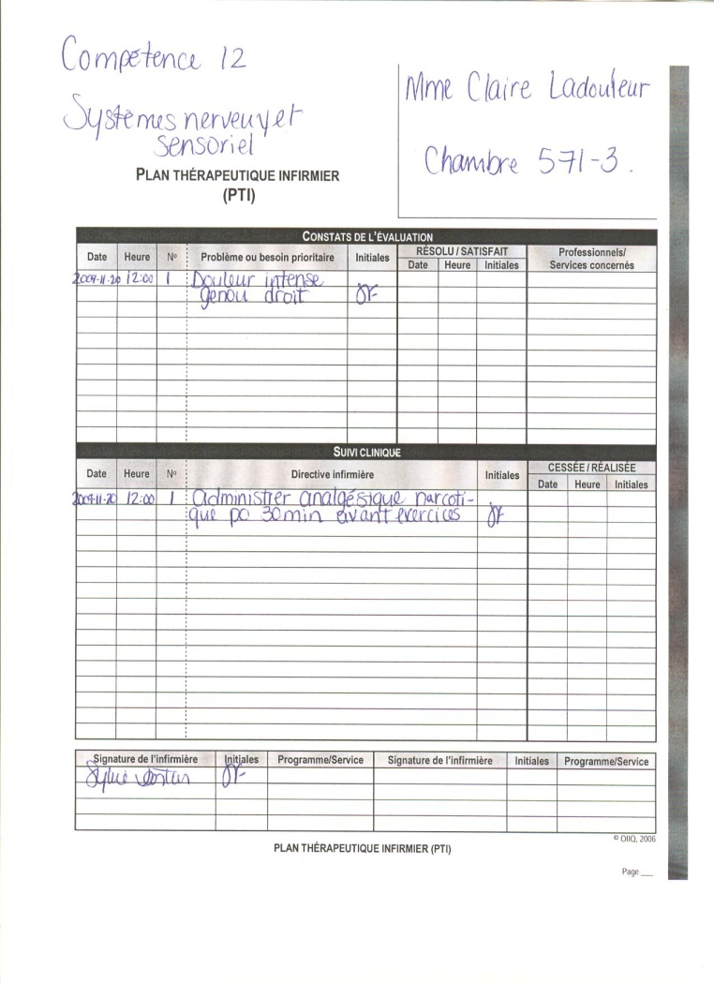
Activités réservées de l’infirmière auxiliaire. (suite)
PTI

Slide 12
Activités exercées par le personnel non professionnel. (cémeq p. 45-46)
Le code des professions a également prévu l’encadrement de certaines activités exercées par le personnel non professionnel,
PAB, parents, CPE, auxiliaire familiale
Article 39.7 et article 39.8 du code des professions.

Slide 13
Office des professions cemeq p.46
Voit à l’application des règles établies par le code des professions. Regroupant 45 ordres professionnels, il a le mandat d’assurer la protection du public et le maintien de l’excellence dans l’exercice professionnel.

Slide 14

Ordre professionnel cemeq p. 46
Regroupement de personnes qui possèdent les qualifications nécessaires pour exercer une profession. L’ordre a pour mandat de protéger le public et vérifier la compétence de ses membres.
L’ordre professionnel dont vous ferez partie une fois votre diplôme obtenu et acquitté votre cotisation se nomme…OIIAQ

Slide 15
Disposition légales propres à la profession d’infirmière auxiliaire. (cémeq p.46-47 )
Ordre professionnel
Le code des professions précise certains critères qui doivent être respectés pour qu’un groupe de personnes puissent constituer un ordre professionnel.
L’ordre s’engage à régir les connaissances requises pour exercer les activités de ses membres.
Les membres jouissent d’un certain degré d’autonomie dans l’exercice de leurs fonctions.
Il est difficile pour les personnes qui reçoivent les services et qui n’ont pas la formation, ou la qualification de même nature, de porter un jugement sur les services reçus.

Slide 16
Disposition légales propres à la profession d’infirmière auxiliaire.
3. Il existe un caractère personnel dans les rapports entre la personne qui reçoit le service et celle qui l’administre.
4. Il pourrait y avoir préjudice grave subi par les personnes qui reçoivent le service, si la compétence ou l’intégrité des personnes dispensant les services n’étaient pas contrôlée.
5. Il existe un caractère confidentiel à la profession

Slide 17

Rôles Office des professions ordres professionnels (cémeq p.46 )
Office des professions
S’assure que ch. Ordre s’acquitte de son devoir de protéger le public.
Contrôle et surveille la réglementation des professionnelles.
Vérifie la situation financière des ordres professionnels.
Joue un rôle de médiateur ds les conflits interprofessionnels.
Ordres professionnels
Accorde le droit de pratique après s’être assuré que la personne possède la formation et les diplômes nécessaires.
Organise des activités de formation continue
Vérifie la qualité des services.

Slide 18

LE BUREAU DE L’ORDRE (CÉMEQ P.48)
S’occupe de l’administration générale et de l’application des dispositions du code des professions et de la loi.
Frais d’inscription au tableau: un certains montant $ vous seras exigés pour ouverture de votre dossier à l’ordre ainsi qu’une cotisation annuelle pour le renouvellement de votre permis de pratique.

Slide 19
Inspection professionnelle (cémeq p.48-49)
Afin de protéger le public, le code des professions oblige chaque ordre professionnel à constituer un comité d’inspection professionnelle.
Composé d’au moins 3 membres nommés par la bureau.
But est de surveiller l’exercice de la profession et procéder à certaines vérifications décrites dans le code.
Des visites de surveillance générale sont organisées dans les différents établissements où pratiquent les infirmières auxiliaires.

Slide 20
Sanctions (cémeq p.49)
Types de sanctions possibles.
Réprimande
suite à une infraction de moindre gravité.
Radiation temporaire
période d’au moins 1 jour à plusieurs années où le professionnel ne peut exercer; la durée varie selon la gravité de l’infraction.
Radiation permanente
L’ors d’une infraction jugée grave, cette sanction peut être imposée et est permanente.
Révocation de permis
Retrait du permis de pratique. Le membre devra faire une nouvelle demande de permis et satisfaire aux exigences du code des professions et aux règlements de l’ordre.

Slide 21

Devoirs et obligations de l’inf. aux. Code de déontologie. (cémeq p.49-50)
Le code de déontologie regroupe l’ensemble des devoirs de l’infirmière auxiliaire en tenant compte de l’éthique.
On y retrouve; 1. Devoirs et obligations envers le public.
2. Devoirs et obligations envers le patient.
3. Devoirs et obligations envers la profession.
Voir cemeq p. 49-50

Slide 22
Devoirs et obligations envers le public. (cémeq p. 49)
Le membre doit:
Appuyer toutes les mesures visant à protéger le public;
S’assurer que les services offerts sont de qualité;
Tenir compte des conséquences que ses recherches et ses travaux peuvent avoir sur la société;
Favoriser l’éducation et l’information dans l’exercice de la profession.

Slide 23
Devoirs et obligations envers le patient. (cémeq p. 50)
Le membre doit:
Tenir compte de ses capacités et de ses connaissances dans l’exécution de ses tâches;
Veiller à dispenser des soins de qualités;
Maintenir à jour ses compétences;
S’acquitter de ses devoirs professionnels avec intégrité;
Faire preuve de disponibilité et (diligence);
Faire preuve d’indépendance et de désintéressement;
Respecter le secret professionnel;
Reconnaître les droits du bénéficiaire (dossier, information).

Slide 24
Devoirs et obligations envers la profession. (cémeq p. 50)
Acte dérogatoire
Comportement qui va à l'encontre de ce qui est généralement admis dans l’exercice de la profession.

Slide 25
Fiche de travail #1
À l’aide de votre cemeq p.20 à 33
Individuellement
Vous avez 60 min

